Slide 1
论文题目
基于vue+分布式微服务框架+
大数据的智慧商城平台的设计与实现
指导教师：陈丽环
答辩人：唐剑煌
院系：中软国际互联网学院
专业：软件工程
学号：201541054025

Slide 2
目录
CONTENTS
壹
论文的结构和主要内容
贰
需求分析
叁
数据库设计
肆
页面效果图
伍
总结，致谢

Slide 3
壹

Slide 4
论文的结构和主要内容
第一章：简要介绍系统开发的背景，介绍该项目所应用到的相关技术
第二章：对该项目进行可行性分析和需求分析
第三章：介绍系统开发的架构设计、模块功能设计、数据库设计
第四章：主要是介绍项目实现的效果图，及实现过程。
第五章：介绍测试目的，设计测试用例，分析测试结果
第六章：总结和展望

Slide 5
贰

Slide 6
系统功能需求分析
该系统的功能分为前台用户购买部分，后台管理商城两部分：
前台用户模块：
用户端的功能需求为：用户的注册及登录功能模块、购物车管理模块、用户的信息管理功能模块、商品的浏览功能及评价模块
后台管理用户信息：
管理端的功能需求分为：商品的品牌管理、用户的订单管理、用户信息的管理、商品销售的数据管理。

Slide 7

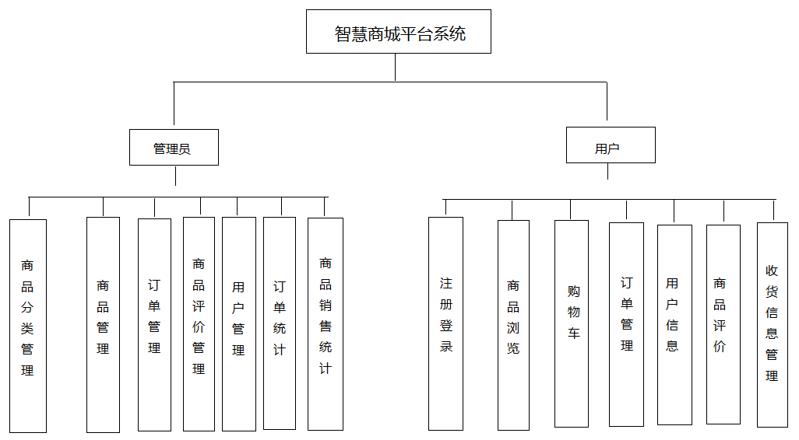
系统总体功能结构图

Slide 8
叁

Slide 9
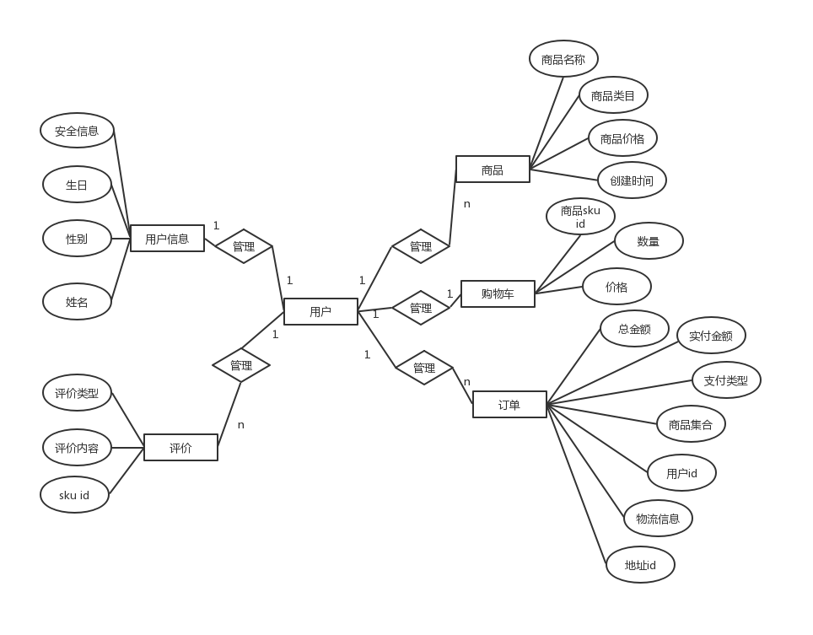
数据库设计
本设计是采用E-R图描述数据库实体，以下是用户端E-R图

Slide 10
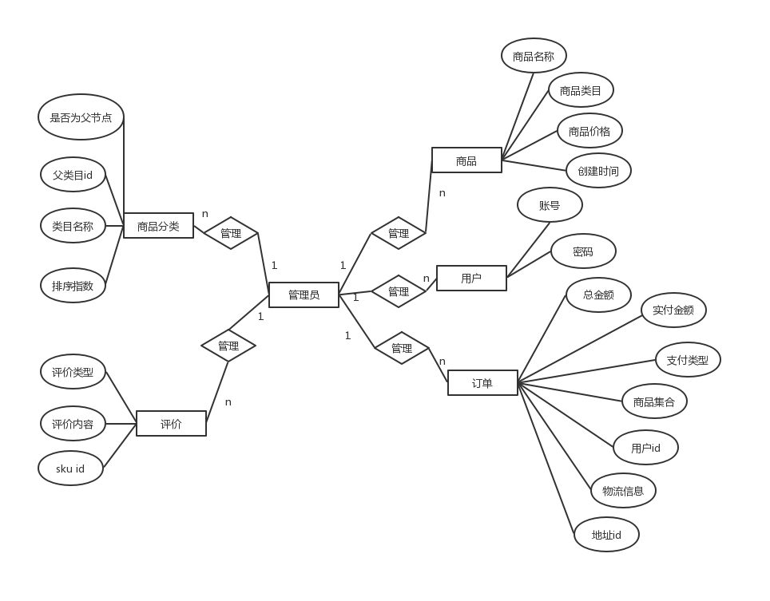
数据库设计
本设计是采用E-R图描述数据库实体，以下是管理端E-R图

Slide 11
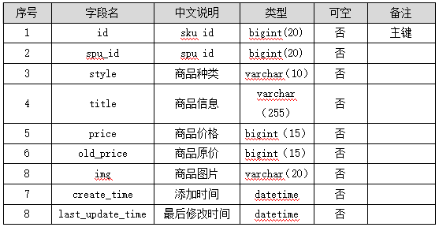
数据库表设计
以下介绍部分表设计，详见论文
sku表

Slide 12
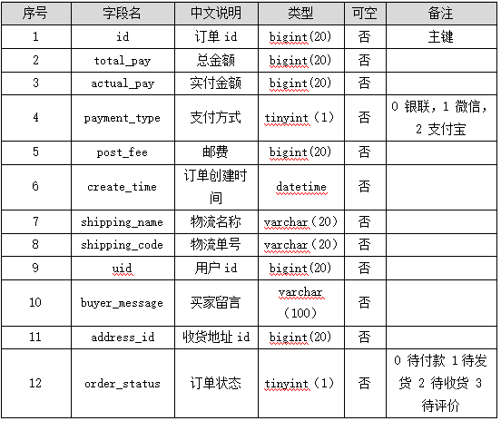
order表
数据库表设计

Slide 13
肆

Slide 14
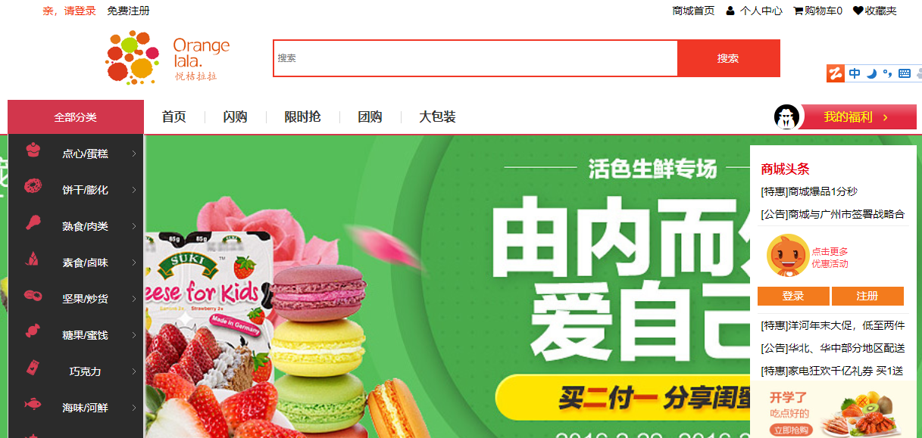
肆
项目展示
首页

Slide 15
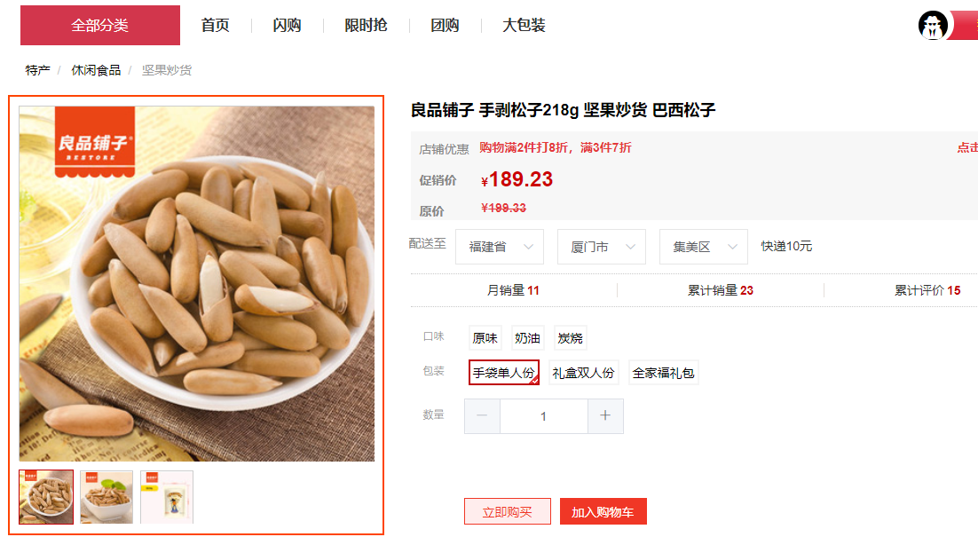
肆
项目展示
商品详情页

Slide 16
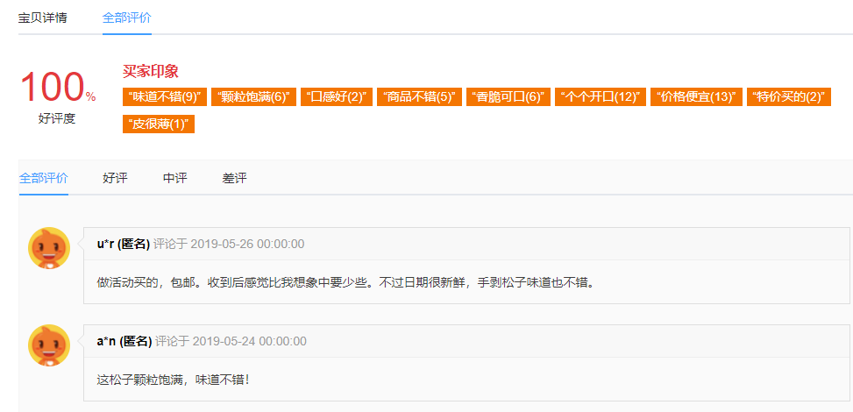
肆
项目展示
用户评价页

Slide 17
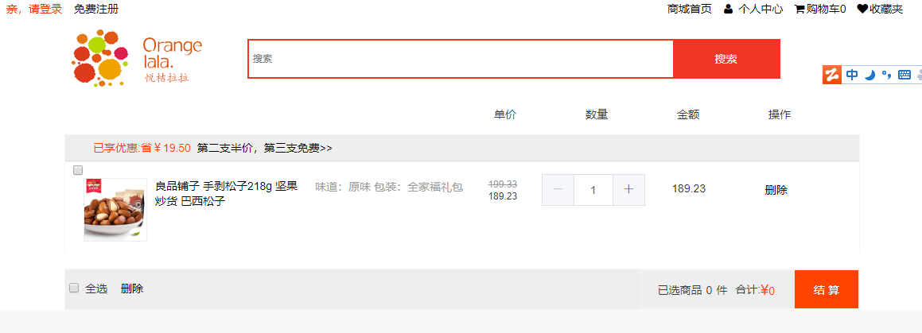
肆
项目展示
购物车页面

Slide 18
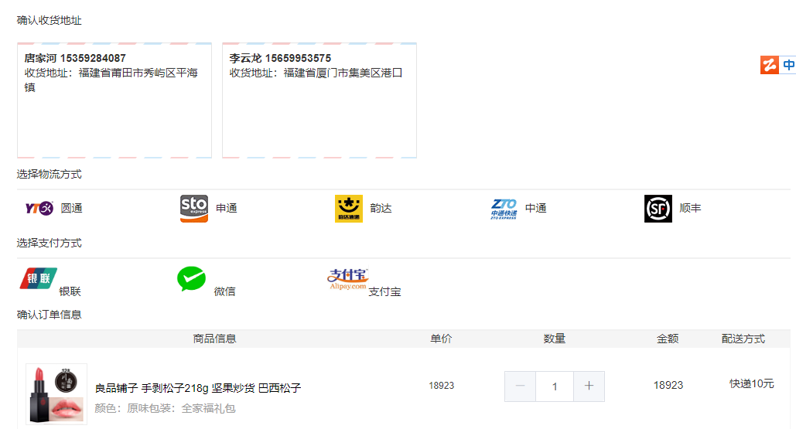
肆
项目展示
提交订单页面

Slide 19
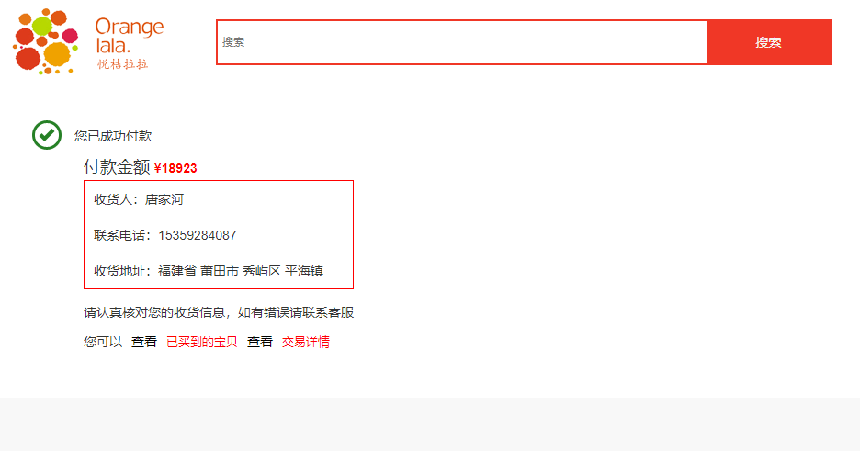
肆
项目展示
付款成功页面

Slide 20
伍

Slide 21
总结
本次毕业设计基本完成了一个基于vue+分布式微服务框架+大数据的智慧商城平台的设计与实现，主要实现用户模块和管理员两大模块。
遇到的主要困难和解决方法：由于SpingCloud技术是第一次接触，所以搭建过程不免磕磕绊绊，对于Eureka注册及Zuul路由网关概念的相当模糊，在结合网上视频教程，浏览CSDN相关博客后才有了一定的了解，慢慢地理解如何去应用微服务去搭建完善本商城系统。
不足之处：本系统在后台管理端的实现不足，对于细节的雕饰不足，数据应用不是很灵活。

Slide 22
致谢
大学本科的学习生活即将结束，在此，我首先要感谢我的导师陈丽环老师。我的课题都是在她的悉心指导下完成的。论文的每个过程都凝聚着导师大量的心血和精力，没有导师的悉心指导，就没本论文的顺利完成
同时，感谢所有教导过我的老师，感谢所有关心和帮助过我的人。
最后，感谢在场各位答辩老师的评审，辛苦了。

Slide 23
THANK
YOU

